Slide 1


Slide 2
Planner de
Mantenimiento
CURSO DE FORMACIÓN

Slide 3

Módulo 2
Planificación y Programación del Mantenimiento
Requisitos del Mantenimiento
Tareas del Mantenimiento
Análisis de criticidad de Equipos
Planificación de Mantenimiento
Programación del Mantenimiento
La Orden de trabajo
Dimensionamiento de la plantilla de Mantenimiento

Slide 4

1.Requisitos del Mantenimiento
No hay una única manera correcta ni definitiva para establecer los requisitos de MPA para cada equipo. Sin embargo, existen algunos datos de entrada que permitirán aproximarse bastante al MPA que necesita cada equipo. Se puede comenzar a planificar el mantenimiento con esta información y, después se va modificando en función a cómo marcha el equipo.

Slide 5
Requisitos del Mantenimiento
Fabricante del Equipo
Departamento de Mantenimiento
Operadores del Equipo
Área de Ingeniería
Análisis de condición del Equipo Análisis de la OEE

Slide 6
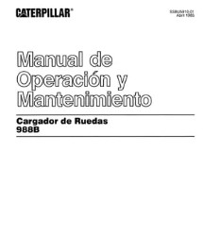
Requisitos del Mantenimiento
Fabricante del Equipo
El fabricante del equipo es la mejor fuente de información sobre MPA. Es quien mejor sabe qué debe hacerse para mantener al equipo en buenas condiciones de funcionamiento. Pero debemos tener presente que las recomendaciones de mantenimiento proporcionadas son muy conservadoras, como es lógico, las frecuencias son muy cortas, y además, son
recomendaciones para el uso del
equipo
claro,
bajo
en su
condiciones estándares.
empresa probablemente
Como queda
la máquina trabaja en
condiciones muy diferentes a esta condición estándar.

Slide 7

Requisitos del Mantenimiento
Fabricante del Equipo
Por lo general, los fabricantes no quieren correr riesgos y recomiendan realizar demasiadas tareas de MPA, efectuadas con demasiada frecuencia. Por ello tome estos datos como una buena referencia, pero analice primero los resultados del análisis de condición y de la OEE del equipo.

Slide 8

Requisitos del Mantenimiento
Departamento de Mantenimiento
Debido a la experiencia acumulada por el personal de este departamento, normalmente se tiene una idea bastante clara de qué tareas de MPA se deben realizar y con qué frecuencia. Quizás estos datos son los que más se aproximen a lo que el equipo realmente
necesite. Debemos registrada, ficha del
analizar toda la información equipo, historia, hojas de
lubricación, hojas de verificación e inspección, etcétera.

Slide 9

Requisitos del Mantenimiento
Operadores del Equipo
Dentro de los datos que normalmente no se tiene en cuenta, está la información que suministran los operadores del equipo. Ellos están todo el día junto al equipo y por lo tanto, saben qué se debe hacer para que siga funcionando.
Para obtener la mayor información posible, debemos realizar reuniones de trabajo, en las que se permita plantear todo tipo de problemas que presentan los equipos y cuáles pueden ser
sus causas. De ello podemos obtener una gran cantidad de datos sobre qué tareas de mantenimiento y con qué frecuencia se pueden realizar a cada máquina.

Slide 10


Requisitos del Mantenimiento
Operadores del Equipo
Si permite determinación
que los operadores se involucren en la de los requisitos de MPA, mejorará su
motivación cuando les pidamos posteriormente que participen en la ejecución de las tareas de MPA.
¡Nunca ignore la información
proporcionada por los operadores!

Slide 11

Requisitos del Mantenimiento
Área de Ingeniería
Por lo general, se requiere el aporte útil de los ingenieros, en especial cuando se trata de la determinación de procedimientos de lubricación y de ajuste de los equipos y cuando se incorpore el MPd. Es importante también su aporte cuando se requiere hacer el análisis de condición del equipo o el cálculo de la OEE.

Slide 12
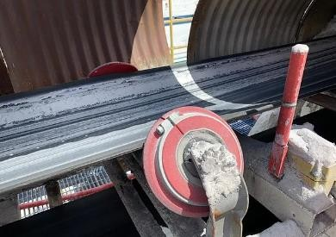
Requisitos del Mantenimiento
Análisis de condición de los Equipos
La información aportada por este análisis detectará áreas de atención de MPA, que generalmente son tareas de limpieza. De modo frecuente surgen, también, temas relacionados con la seguridad (áreas a inspeccionar).

Slide 13
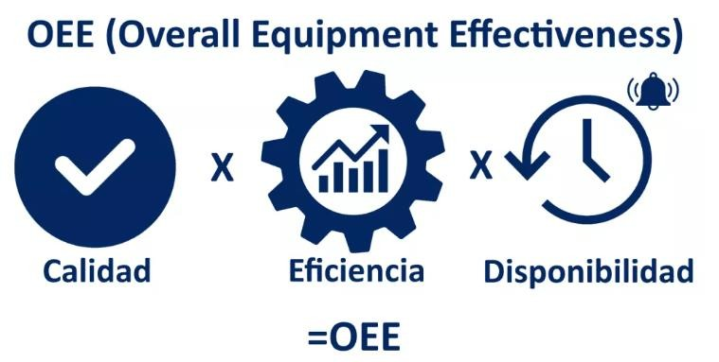
Requisitos del Mantenimiento
Análisis de la OEE
Este es el mejor dato técnico de entrada en lo referente a la determinación de mejoramiento de los equipos y a las consiguientes actividades de MPA basadas en las pérdidas actuales de sus equipos, tales como fallas, reducción de la calidad, períodos de inactividad, paradas, etcétera.

Slide 14
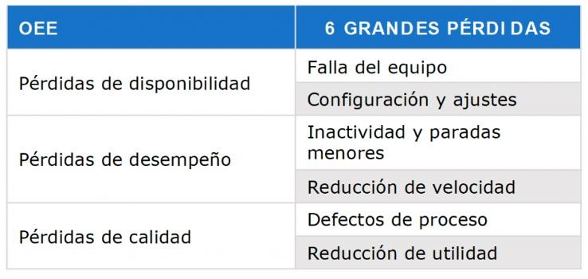
Requisitos del Mantenimiento
Análisis de la OEE

Slide 15

Requisitos del Mantenimiento
¿Cómo determinar los requisitos de MPA?
Convocar a una reunión de equipo
Ponerse en práctica
Plan de
MPA
dinámico
Utilizar los seis datos de entrada

Slide 16
Tareas de Mantenimiento
2. Tareas de Mantenimiento
Inspección
Conservación
Reparación

Slide 17
Tareas de Mantenimiento
Para explicar estos conceptos recurrimos a los siguientes conceptos auxiliares:
Estado en que realmente se encuentran, en un momento determinado, las instalaciones, los equipos de producción y demás instrumentos técnicos de trabajo.
Estado real
Estado teórico
Estado en que, según se ha establecido y exigido, tienen que estar los instrumentos de trabajo en un caso determinado.

Slide 18
Tareas de Mantenimiento
Para explicar estos conceptos recurrimos a los siguientes conceptos auxiliares:
INSPECCIÓN
CONSERVACIÓN
REPARACIÓN
La inspección sirve para averiguar
y evaluar el estado real. Con los
¿Coincide estado real con el teórico?
SI
trabajos de conservación se
pretende preservar el estado
teórico. La función de los trabajos de reparación es restaurar el estado teórico.
NO

Slide 19
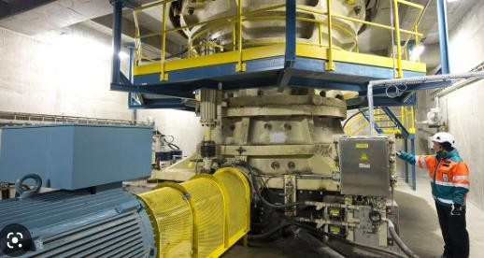
Tareas de Mantenimiento
6.1 INSPECCIÓN
Forman parte de la inspección todas las medidas que sirven para averiguar y evaluar el estado real de edificios y equipos de producción, tales como: máquinas, instalaciones e instrumentos técnicos de trabajo. La inspección consiste en examinar si esos equipos están en buen estado y funcionan correctamente.
Cuanto más importante es el equipo (mayor
criticidad), más y mejor se le debe
inspeccionar.

Slide 20


Tareas de Mantenimiento
INSPECCIÓN
El intervalo entre dos inspecciones se determinar con diversas unidades de medida.
puede
Por ejemplo, se
puede repetir una inspección
después de dos semanas o después de una determinada cantidad de días (en ambos casos se trata de unidades de tiempo). Pero también se puede fijar el intervalo según la cantidad de horas de funcionamiento de la máquina, o bien se puede poner como intervalo una determinada cantidad de unidades de productos fabricados.

Slide 21


Tareas de Mantenimiento
TIPOS DE INSPECCIÓN
Sensorial
Instrumental
Mediante el uso de los sentidos
Se puede medir mediante el empleo de instrumentos y herramientas.

Slide 22
Tareas de Mantenimiento
INSPECCIÓN SENSORIAL
VISTA
OÍDO
OLFATO
TACTO
Suciedad, herrumbre, falta de lubricación, bajo nivel de aceite, piezas rotas, faltantes o gastadas, piezas y sujetadores sueltos, mala alineación, ítems de seguridad rotos, lectura anormal de indicadores o medidores, lámparas indicadoras faltantes o rotas y muchas otras cosas más.
Exceso de ruido, chirridos y golpeteos, pérdidas neumáticas (aire), sonidos extraños, sonidos adicionales (que indican que algo cambió), funcionamiento lento (tiempo de ciclo, rpm) y muchas otras cosas más.
Fricción (componente funcionado en seco), excesivo calor (lubricación, aislamiento eléctrico), rotura de productos (líquidos) y otros.
Exceso de vibración (en cojinetes, motores, fajas en V, ventiladores, cajas de engranajes, componentes giratorios, etcétera), piezas sueltas o rotas no visibles, calor excesivo, acabado superficial y más.

Slide 23
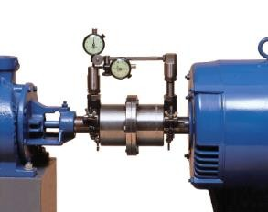
Tareas de Mantenimiento
INSPECCIÓN INSTRUMENTAL
En una inspección instrumental, es decir, efectuada con aparatos de medición, se sopesan y calculan las distintas magnitudes para poder formarse una opinión.
Ejemplos de inspección instrumental pueden ser: verificación del alineamiento, medida del desgaste de
componentes, prueba de los circuitos eléctricos y
electrónicos, mida la temperatura, chequee la tensión de los sujetadores (llave de torsión), efectúe una prueba diagnóstica general, etcétera.

Slide 24
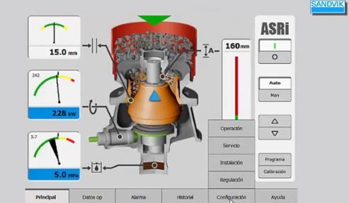
Tareas de Mantenimiento
INSPECCIÓN INSTRUMENTAL
Se recomienda que durante
un sistema
la etapa de
de inspección
implantación de
instrumental considere el reemplazo de las
herramientas o los instrumentos por medidores u otros dispositivos que se puedan leer u observar, la instalación de un termómetro permanente o dispositivos térmicos (que indiquen el exceso de calor en un motor) en lugar de medir la temperatura.

Slide 25
Tareas de Mantenimiento
¿QUÉ EQUIPOS INSPECCIONAR?
Además una
consideraciones
las
más
de
¿Es una inspección requerida por seguridad?
No
Sí
Inspeccionar
importantes en un programa de
MP es el costo del programa vs.
El costo del equipo. Sería una
Reparar cuando falle
¿La falla causará daños mayores?
No
Sí
Inspeccionar
pérdida gastar dólares
de tiempo y dinero,
Sí
¿El sistema tiene reemplazo?
muchos cientos de
para inspeccionar y
No
conservar un repuesto que sólo
cuesta U$ 25, equipo que
No
¿La parada interrumpirá la producción?
Sí
Inspeccionar
además no interrumpiría la
producción en caso de falla.
Determine el Factor de MP (FMP)
Debajo del estándar MP
Supera el estándar MP

Slide 26
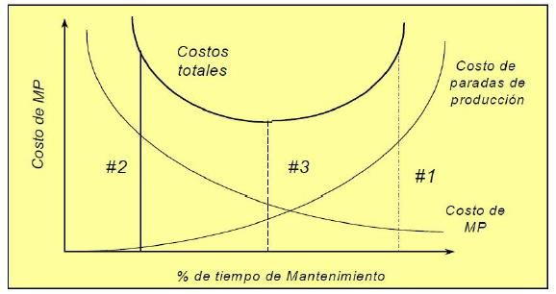
Tareas de Mantenimiento
FRECUENCIAS DE INSPECCIÓN
#1: Poco frecuente
#2: Muy frecuente
#3: Adecuado
En el caso de intervalos de mantenimiento poco frecuentes (# 1 en la figura), será evidente el número excesivo de fallas que ocurren. El equipo falla antes de recibir el servicio apropiado. El otro extremo son los intervalos de mantenimiento demasiado frecuentes (# 2 en la figura); este es un desperdicio de mano de obra y de repuestos, los cuales son cambiados antes de que se desgasten.

Slide 27
Tareas de Mantenimiento
FRECUENCIAS DE INSPECCIÓN
Para establecer apropiadamente
la frecuencia de
preventivo es
programación de mantenimiento
necesario contar con registros apropiados.
Hay métodos más complicados disponibles de la
emplean análisis
ingeniería de mantenimiento que
estadísticos y modelos de probabilidad que pueden dar cuadros de tiempos más exactos. Algo que debemos tener en mente es que cada extremo será costoso.
Cualquiera sea el método empleado deberá dar el resultado considerado necesario: bajo costo de mantenimiento.

Slide 28
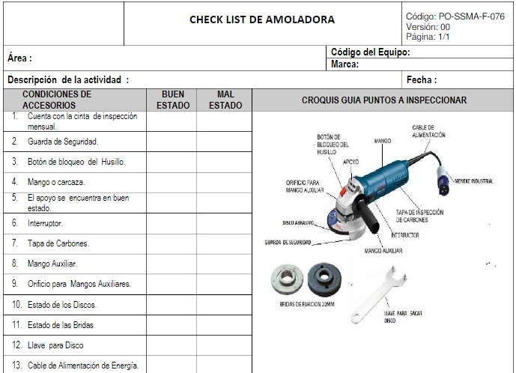

Tareas de Mantenimiento
LISTAS DE VERIFICACIÓN (CHECK LIST)
Documento que indica los puntos que se deben
inspeccionar periódicamente en cada máquina antes y durante su operación.
Algunas fuentes a las que se puede consultar incluyen: Recomendaciones de servicio del fabricante.
Recomendaciones de la instalación de los equipos. Recomendaciones de los operarios de mantenimiento.
Las listas de verificación deben ser claras y concisas, fáciles de leer, amplias y específicas. Se deben usar marcas de chequeo tales como: ( ) o (X), para simplificar el proceso de inspección. Recuerde que esta actividad debe tomar pocos minutos.

Slide 29


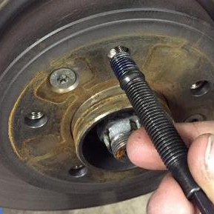
Limpieza
Tareas de Mantenimiento
6.2 CONSERVACIÓN
La conservación abarca todas las actividades que contribuyen a mantener el estado teórico de los recursos físicos. Los objetivos de los trabajos de conservación son:
Mantener la capacidad de funcionamiento de las
instalaciones evitando que sufran fallas.
Disminuir la frecuencia de las fallas,aminorando el
desgaste.
Lubricación
Ajuste

Slide 30
LIMPIEZA
Tareas de Mantenimiento
6.2 CONSERVACIÓN
Durante esta actividad los operadores buscan también defectos ocultos en sus equipos y toman medidas para remediarlos.
Los operadores pueden mostrar alguna resistencia psicológica a inspeccionar cuidadosamente un equipo sucio.
Es importante determinar que hay que limpiar, con qué frecuencia, qué materiales y herramientas se van a emplear y quién lo hará.

Slide 31
Tareas de Mantenimiento
6.2 CONSERVACIÓN
LUBRICACIÓN
La lubricación previene el deterioro del equipo y preserva su
fiabilidad
Las pérdidas causada por una lubricación inadecuada incluyen no sólo aquellas que son el resultado de obstrucciones, sino también la lubricación insuficiente
Una compañía comprobó que la aplicación de métodos de control rigurosos de lubricación redujo el consumo de energía eléctrica en un 5%.
La lubricación no sirve para nada si sus mecanismos no funcionan o no están en buen estado.
Determine un sistema sencillo para identificar los lubricantes y asociarlos a los puntos correspondientes, como por ejemplo un código de colores o el empleo de conexiones no intercambiables.

Slide 32
Tareas de Mantenimiento
6.2 CONSERVACIÓN
AJUSTE
Un tornillo flojo puede dar origen a una falla
En la mayoría de los casos, un perno suelto causa vibraciones,
como consecuencia de lo cual otros pernos empiezan a soltarse.
Para iniciar un programa de ajuste, en primer lugar, llegue a un acuerdo acerca de cuáles deberían ser las calibraciones normales de los equipos, documéntelas y vea que se cumplan.
La necesidad de realizar demasiados ajustes puede ser un indicio de las necesidades de mejoramiento de un equipo.

Slide 33
REPARACIÓN
Tareas de Mantenimiento
6.3 REPARACIÓN
No planificada
Planificada

Slide 34
Tareas de Mantenimiento
6.3 REPARACIÓN
Planificada
No planificada
Se lleva a cabo cuando en la inspección se ha constatado un estado real que permita suponer que pronto va a producirse una falla
Se dispone de tiempo suficiente para planificar y preparar las medidas necesarias de mantenimiento
Tiene la ventaja de que la reparación se puede ejecutar en forma rápida y racional.
Necesaria cuando se produce una falla repentina que no se había previsto
Antes que se haga la reparación propiamente dicha es necesario examinar el tipo y la causa de la falla
Esta constatación permite ver cuáles son concretamente las reparaciones que hay que efectuar

Slide 35
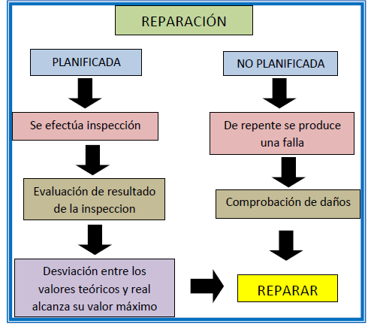
Tareas de Mantenimiento
6.3 REPARACIÓN

Slide 36
3. Analisis de Criticidad de Equipos

Slide 37
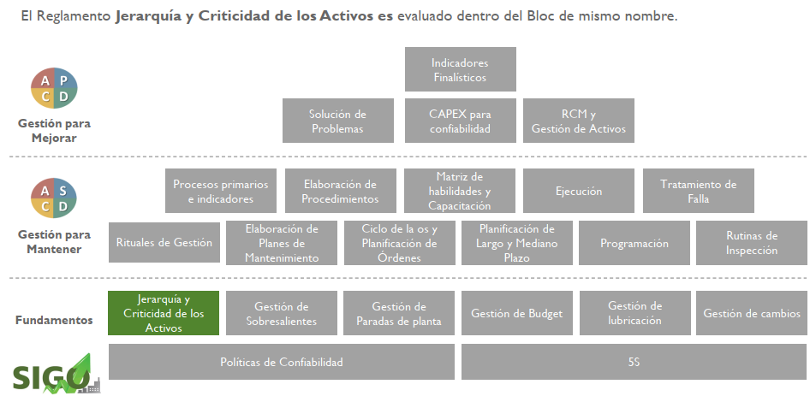
Jerarquía y Criticidad de Activos

Slide 38
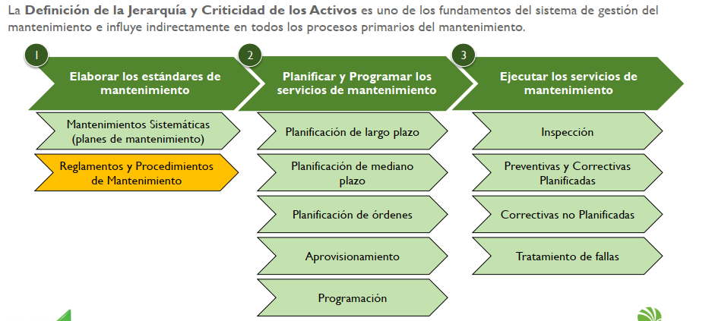

Slide 39
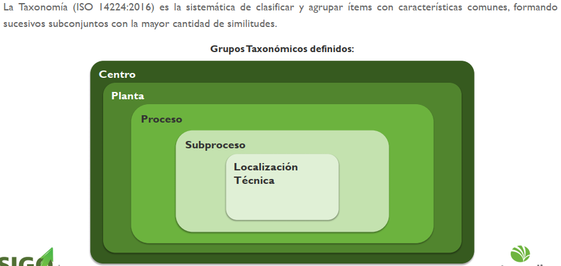
Taxionomía de los Equipos

Slide 40
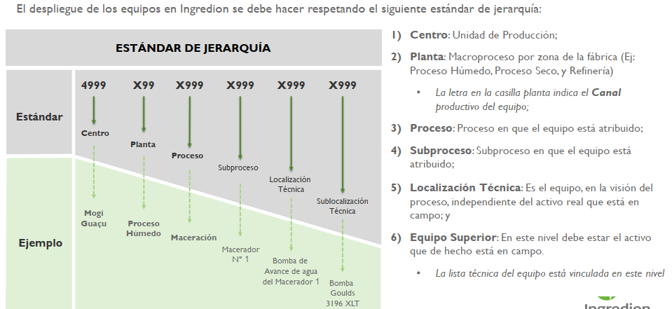
Jerarquía de los Equipos

Slide 41
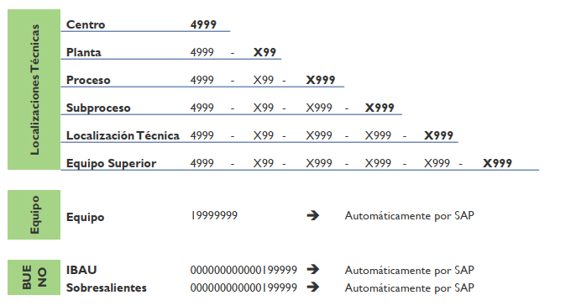
El despliegue de los equipos en planta se debe hacer respetando el siguiente estándar de jerarquía:

Slide 42
Taggeo
El Taggeo de Equipos es la forma de identificación de un dado equipo y sus subconjuntos en el campo para que quede fácil su localización, consultas a historiales y como identificador para todas las actividades de Mantenimiento. En una analogía, sería la “Dirección” de un equipo

Slide 43
Equipos Críticos
La definición de la criticidad de los equipos desempeña un papel esencial en la comprensión del proceso de priorización del Mantenimiento. En general, la mayoría de las lineas de producción no posee equipos de backup o redundantes, consecuentemente, cualquier falla de equipos críticos resulta en graves consecuencias económicas. Por lo tanto, es importante adoptar el concepto de criticidad de los equipos, para dirigir los esfuerzos de mantenimiento a fin de evitar la pérdida de función de los equipos críticos.
La criticidad de los equipos A, B o C dirige la definición de qué estrategia de mantenimiento se aplicará en ellos. Su objetivo es orientar el abordaje adoptado, permitiendo así el enfoque del esfuerzo de mantenimiento, y la jerarquización de las prioridades de atención.
Para el cálculo de la criticidad se utiliza una Matriz de Criticidad ABC (Figura 4). Al final del llenado de la matriz, usted tendrá una lista de equipos con distintos grados de criticidad (A; B; C). Siendo la criticidad “A” la más crítica y la “C” la menos crítica. En algunos casos, el equipo es considerado un crítico A++, lo que significa que la pérdida de su función generaría un impacto negativo en la Seguridad, Medio Ambiente, cumplimientos de Legislaciones, o Calidad, afectando la salud de las personas.

Slide 44
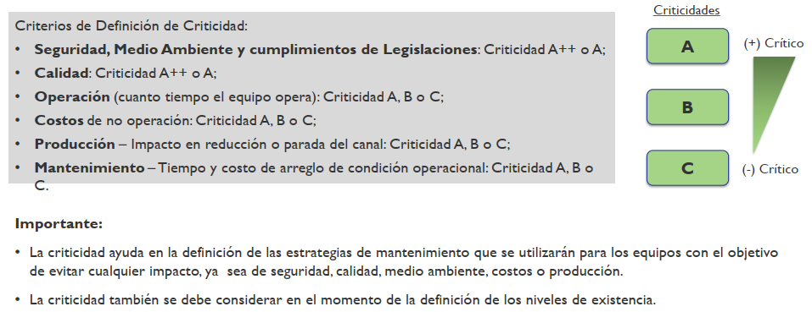
Equipos Críticos

Slide 45
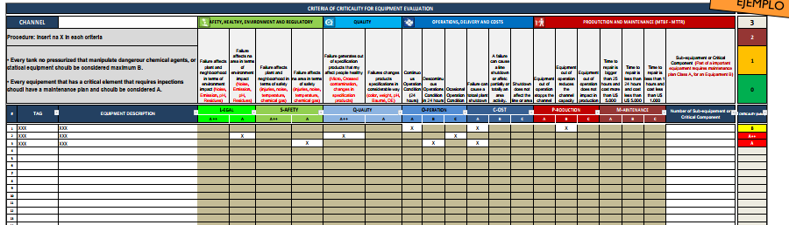
Matriz de evaluación de Criticidad de los Equipos
Pasos para llenado de la matriz: 1. Citar los equipos del canal analizado (mecánica e instrumentación); 2. Evaluar el impacto de la falla de los equipos para cada uno de los criterios de evaluación. Colocar una “X” para todas las columnas en las cuales el impacto de la falla del equipo esté asociado (1 por criterio). 3. La criticidad se calculará automáticamente, de acuerdo con lo explicado en la diapositiva siguiente.

Slide 46
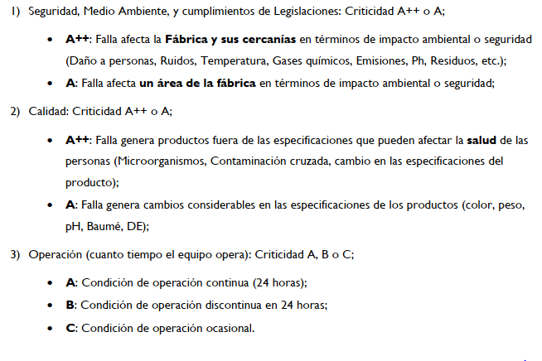
Los equipos se evalúan bajo la óptica de varios criterios. Cada criterio, a su vez, posee factores que se deben evaluar. La composición de las notas para los factores y de los pesos de los criterios define una Nota de Criticidad para el ítem en evaluación. Ellos son:

Slide 47
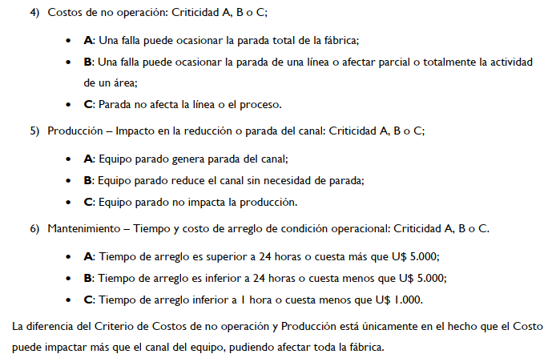

Slide 48
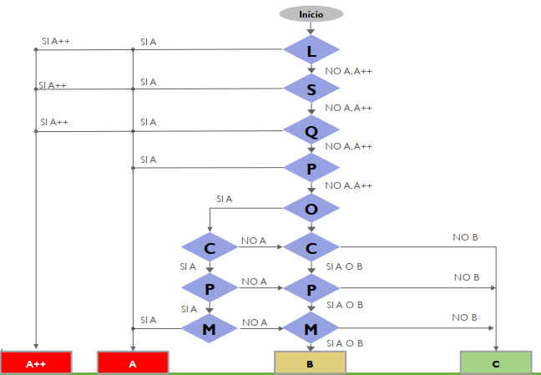
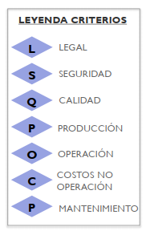
Flujo de definición de la Criticidad de los Equipos
La consolidación de las evaluaciones de los criterios de criticidad generan la Criticidad del Equipo evaluado.

Slide 49
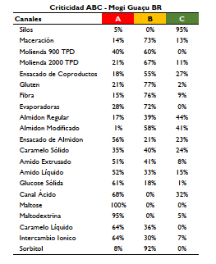
No existe una proporción ideal entre las criticidades de los equipos evaluados. Es importante que la matriz se llene correctamente, considerando todos los equipos del canal evaluado, y que la criticidad final refleje fielmente la realidad del canal. Como referencia, constan en la Figura

Slide 50
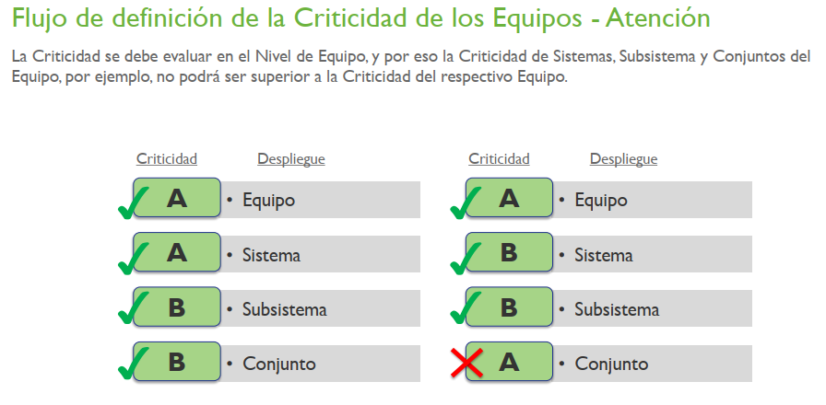

Slide 51
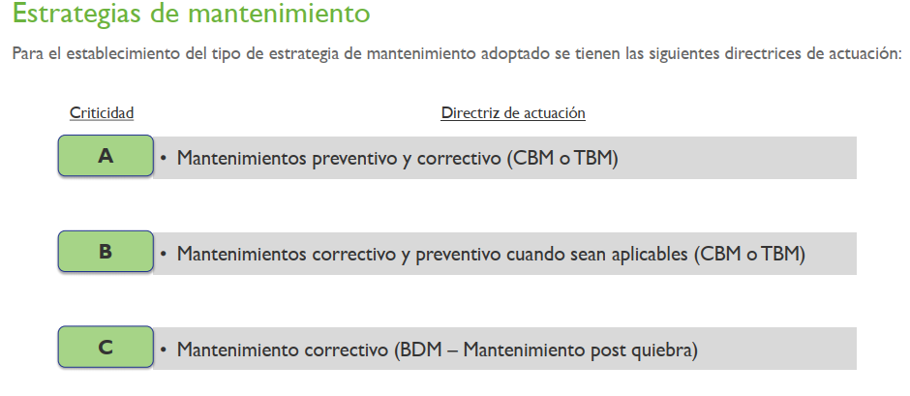

Slide 52
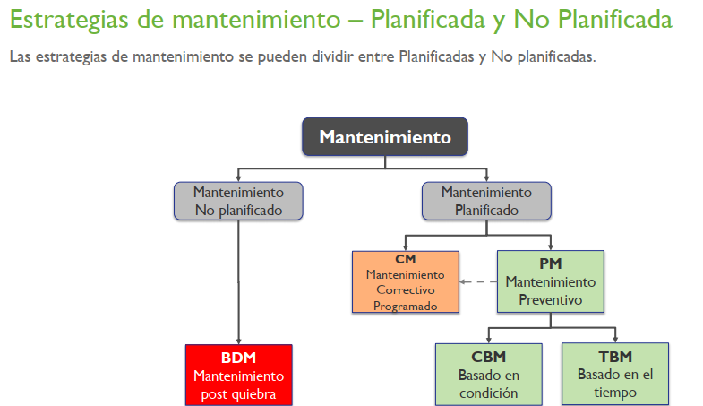

Slide 53
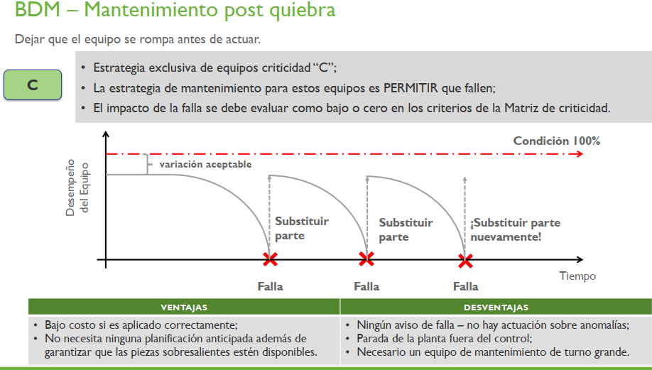

Slide 54
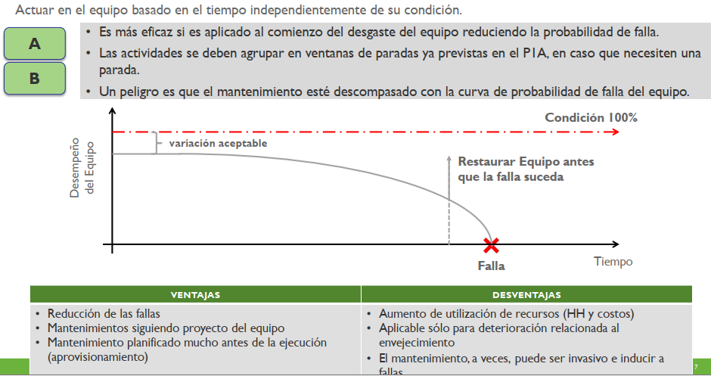
TBM – Mantenimiento Basado en Tiempo

Slide 55
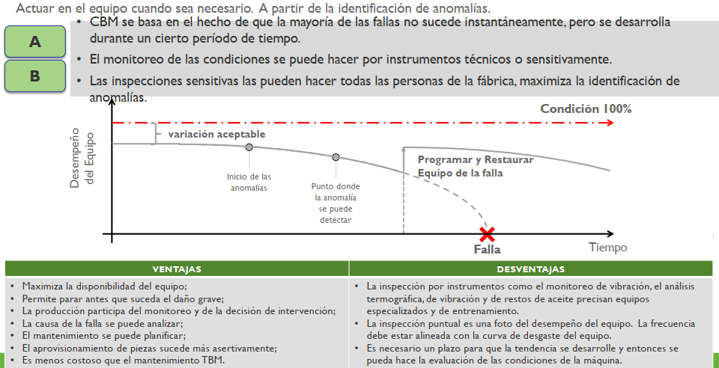
CBM – Mantenimiento Basado en Condición

Slide 56
4. Planificación del Mantenimiento
Características del Planificador del Mantenimiento
Conocimiento y Expertis Técnico
Capacidad Organizativa de Trabajo
Habilidad de Comunicación y Empatía
Persona Meticulosa, cuidadosa y ordenado en el trabajo
Capacidad par Optimizar los Recursos
Trabajo en Equipo

Slide 57
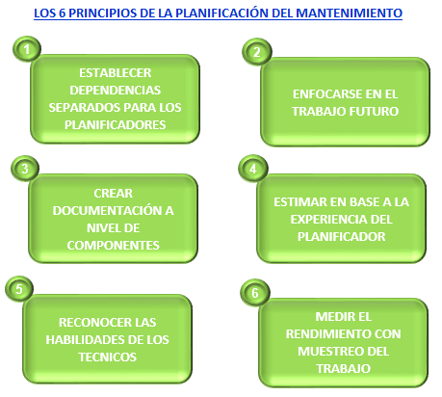

Slide 58
Principio N°1: Establecer departamentos separados
“Los planificadores no deben formar parte de los equipos de trabajadores técnicos y mucho menos realizan tareas manuales”
Este sostiene que los planificadores no deben pertenecer al mismo equipo de técnicos que planifican. Tienen un supervisor distinto y forman un equipo aparte. La presión que los supervisores de técnicos podrían ejercer podría llevar a desviar a los planificadores hacia tareas ya iniciadas, pero deben concentrarse en preparar trabajos aún no comenzados para evitar el mantenimiento reactivo. El supervisor puede sentirse tentado a asignar al planificador tareas operativas en vez de planificación, al tener acceso directo a sus habilidades superiores. Esto reduce la cantidad de trabajo asignado y conduce a un enfoque reactivo. La escasa dedicación a la planificación fomenta una ejecución apresurada y compromete la prevención de problemas. Reconocer este desafío y priorizar adecuadamente las tareas de planificación es vital para optimizar la eficiencia del equipo de mantenimiento. Las empresas deben organizar a los planificadores en un grupo separado para facilitar su especialización en técnicas de planificación. Trabajando juntos, los planificadores aseguran una ejecución adecuada y consistente del trabajo de planificación. Al separarlos de los supervisores del equipo técnico, se previene su asignación a tareas de campo, permitiéndoles centrarse en la planificación del futuro.

Slide 59
Principio N°2: Enfocarse en el Trabajo Futuro
“El Departamento de Planificación debe enfocarse siempre en el trabajo futuro, es decir, el trabajo que aún no ha comenzado”
El mantenimiento es un ciclo repetido a lo largo de la vida de un equipo. Los técnicos realizan tareas y aprenden sobre el equipo y sus peculiaridades. Por ejemplo, podrían descubrir que un rodamiento de una bomba solo se puede extraer por un lado, aprendiendo esto tras una mañana de prueba y error. Después, proporcionan retroalimentación sobre el diseño y el retraso en la orden de trabajo. Con esta retroalimentación archivada, el planificador puede anticipar problemas y soluciones en futuras intervenciones. Así, los retrasos previos pueden evitarse. En el caso del rodamiento, en su próxima sustitución, el equipo ya sabrá cómo actuar, evitando pérdida de tiempo. Cada intervención en un equipo en particular puede aportar nuevos aprendizajes útiles para trabajos futuros.

Slide 60
Principio N°3: Crear Documentación a Nivel de Componente
“El Departamento de Planificación debe mantener un sistema de archivos simple y seguro basado en los números de etiqueta de los equipos”
El concepto de archivos a nivel de componentes o "minifiles" es clave para una planificación exitosa. El principio 3 establece que los planificadores no archivan a nivel de sistema, sino a nivel de componente individual. Un minifile es un archivo creado exclusivamente para un equipo individual la primera vez que se realiza el mantenimiento. El término minifile transmite la idea de que el archivo no contiene información de varios equipos juntos. Los planificadores crean un nuevo minifile para cada equipo al ser adquirido y etiquetan el archivo con el número de etiqueta del componente que está adjunto al equipo en campo. Los planificadores consultan el minifile para cada nuevo trabajo para aprovechar las lecciones e información obtenidas en trabajos anteriores. Este principio aprovecha el hecho de que el equipo requiere atención repetitiva a lo largo de su vida útil en la planta.

Slide 61
¡Precaución con la computarización o digitalización!
“El Departamento de Planificación debe mantener un sistema de archivos simple y seguro basado en los números de etiqueta de los equipos”
Aunque los sistemas computarizados como el CMMS potencian las capacidades de mantenimiento, es crucial su manejo consciente. Un CMMS facilita el acceso a órdenes de trabajo y agiliza tareas como clasificación y cálculos de costos, pero no reemplaza la planificación en sí, que requiere habilidades y procesos que trascienden la tecnología. No debemos confundir la digitalización con mejoras en la planificación. Un CMMS no garantiza per se una mejor planificación. Antes de abandonar sistemas de archivo en papel, hay que evaluar los beneficios y necesidades de la planificación. La clave para planificar eficazmente radica en asignar números únicos a equipos y contar con un sistema de archivo preciso que facilite a los planificadores el acceso a la información requerida.
Y aquí vienen tres aspectos necesarios a tener en cuenta: 1. Si no sabes planificar sin un sistema computarizado, hacerlo con uno no te ayudará. 2. Cometer errores es mucho más fácil y rápido con un sistema computarizado. 3. Es necesario Aprender primero a planificar tu mantenimiento, y luego computarizarlo.

Slide 62
Principio 4: Estimar basado en la experiencia del planificador
“Como mínimo, los planificadores son técnicos experimentados de alto nivel que están capacitados en técnicas de planificación”
Este Principio establece que la planta debe seleccionar entre sus mejores técnicos para que sean los planificadores. Estos planificadores confían en gran medida en sus habilidades personales y experiencia, además de la información de los archivos, para desarrollar planes de trabajo. En primer lugar, la planta debe decidir qué nivel de habilidad requiere la planificación. Las opciones van desde utilizar habilidades de nivel relativamente bajo hasta habilidades de ingeniería de nivel más alto. En segundo lugar, la planta debe decidir el método apropiado para estimar los requisitos de tiempo de trabajo. En tercer lugar, la identificación del alcance de trabajo correcto es de suma importancia, entonces es necesario que el técnico haya trabajado con éxito en actividades similares muchas veces en el pasado. Incluso si el planificador no ha trabajado en la tarea en particular, un técnico experimentado puede investigar o hacer una estimación inteligente de lo que podría requerir la tarea. Y, por último, los planificadores no pueden limitarse a ser empleados de oficina o bibliotecarios en este sentido. Nuevamente, como mínimo, deben ser técnicos hábiles para que, al revisar la información en un archivo, puedan obtener toda la ayuda posible para el trabajo actual.

Slide 63
Principio 5: Reconocer la habilidad de los técnicos
“Aquí es necesario preguntarse el qué y el por qué, antes del cómo. También tener en cuenta que la habilidad y el feedback de los técnicos ayudarán a evolucionar los planes de mantenimiento”
Este principio sostiene que los planificadores deben confiar en la habilidad de la fuerza laboral, planeando el trabajo con un detalle mínimo en los planes iniciales. El estricto seguimiento del plan no es necesario si los técnicos no retroalimentan al finalizar el trabajo. La elección crítica radica en desarrollar planes altamente detallados para técnicos con habilidades mínimas o planes menos detallados para técnicos altamente capacitados. Los planificadores deben respetar que los técnicos conocen su trabajo. A veces, el planificador elabora una "especificación de rendimiento", describiendo lo que se debe hacer, no necesariamente cómo hacerlo. Existen diferentes formas de hacer un trabajo y, si bien la ingeniería clásica sostiene que hay una mejor manera, los estándares de ingeniería incrementan la productividad en tareas repetitivas, no en las ocasionales. La planificación de mantenimiento busca evitar retrasos y asistir en el alcance y programación más que examinar la técnica de cada técnico en cada trabajo. A veces, los técnicos perfeccionan sus propios métodos en tareas rutinarias. Exigirles hacer tareas menores de manera menos familiar, aunque no necesariamente superior, puede reducir la calidad debido a la falta de familiaridad.

Slide 64
Principio 6: Medir el rendimiento con muestreo de trabajo
“Medir el rendimiento de la planificación mediante el análisis de retrasos con muestreo de trabajo”
Este Principio sostiene que medir el tiempo que los técnicos dedican al trabajo versus otras actividades, como obtener herramientas o piezas, determina la efectividad de la planificación del mantenimiento. Este principio ve los retrasos no como parte del trabajo de un técnico, sino como un obstáculo a evitar. La dirección de la gestión debe resolver dos consideraciones cruciales: ¿Trabajar en un área de retraso, como obtener piezas o herramientas, es simplemente parte del trabajo o es un retraso que se debe evitar? ¿La visión estratégica de la dirección implica trasladar a los técnicos fuera de las áreas de retraso y llevarlos a los lugares de trabajo, o la visión solo implica que los técnicos trabajen duro para hacer todo? El propósito de la planificación es ayudar a que todos estén listos para trabajar en sus tareas en lugar de viajar, esperar por piezas u otras formas de retraso.

Slide 65
El análisis del tiempo de trabajo efectivo (Wrench time) muestra cómo ayuda la planificación. El tiempo que los empleados pasan en sus lugares de trabajo realizando tareas es trabajo productivo. Lo importante no es tanto el tiempo que el técnico pasa en trabajo productivo, sino el análisis del tiempo improductivo, por ejemplo, el tiempo de espera por piezas, herramientas o instrucciones. Si el técnico está obteniendo una pieza, herramienta o instrucciones, el trabajo realmente no avanza. Estudios periódicos indican si la planificación mejora o empeora la reducción de estos retrasos. ¿Ha disminuido el tiempo de espera por repuestos? ¿Ha disminuido el tiempo por espera o falta de herramientas especiales? ¿Ha disminuido el tiempo de espera por instrucciones, permisos de trabajo? Medir a los técnicos nos habla sobre la función de planificación, no sobre los técnicos en sí. La herramienta de planificación siempre debería tener un efecto en los técnicos.

Slide 66
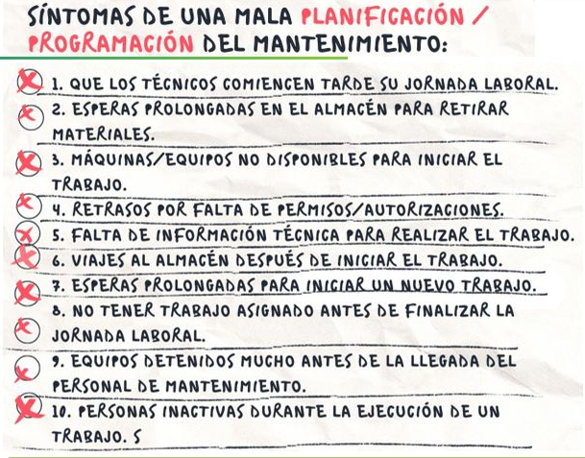

Slide 67
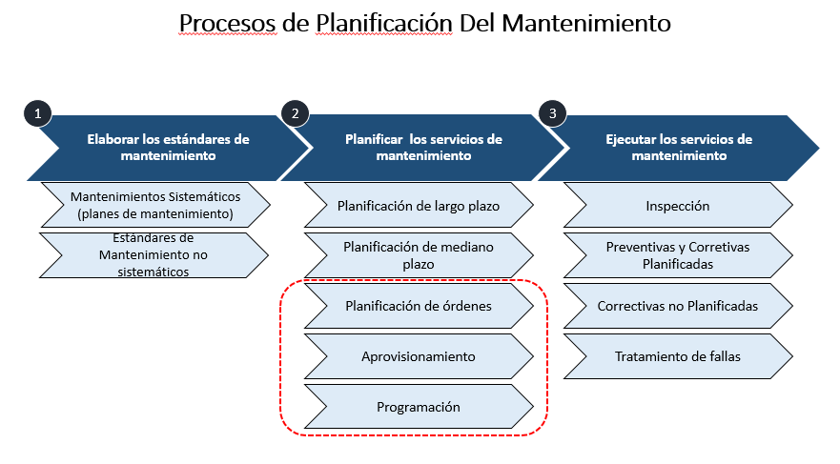

Slide 68
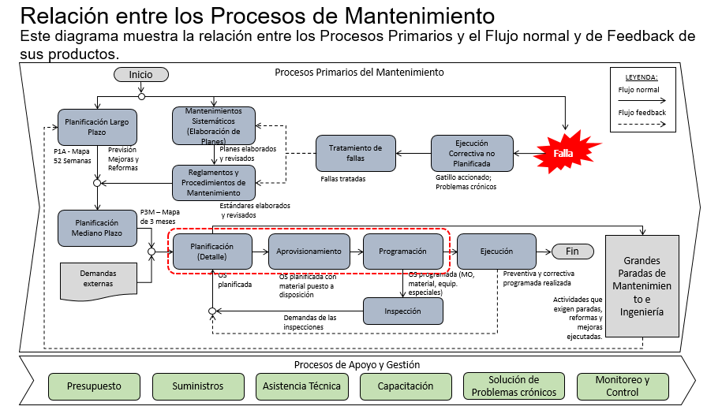

Slide 69
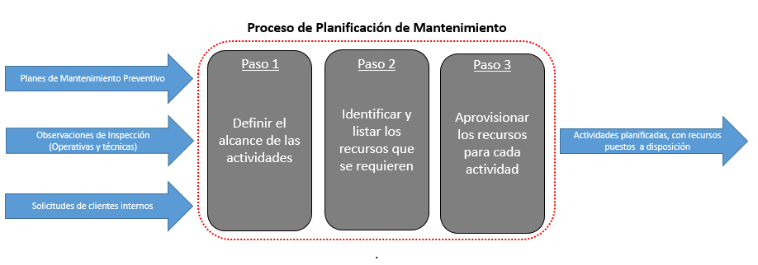

Slide 70
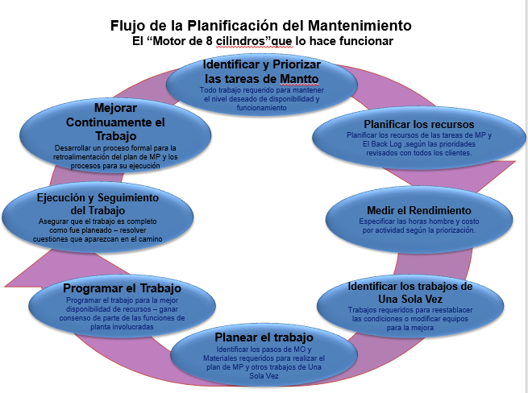
Procesos de la Planificación

Slide 71
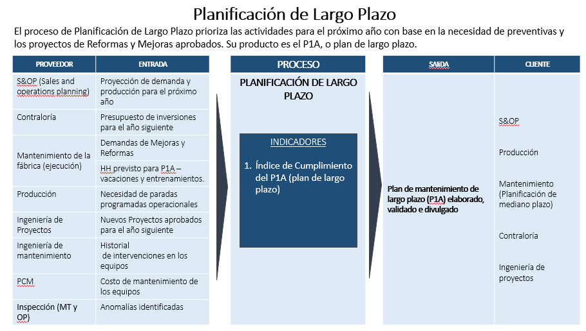

Slide 72
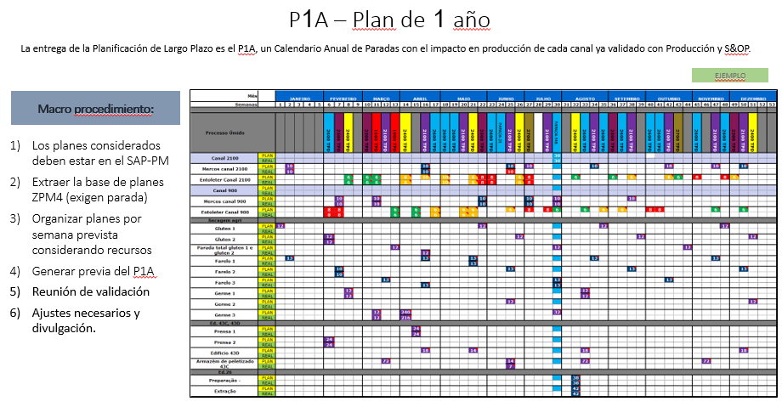

Slide 73
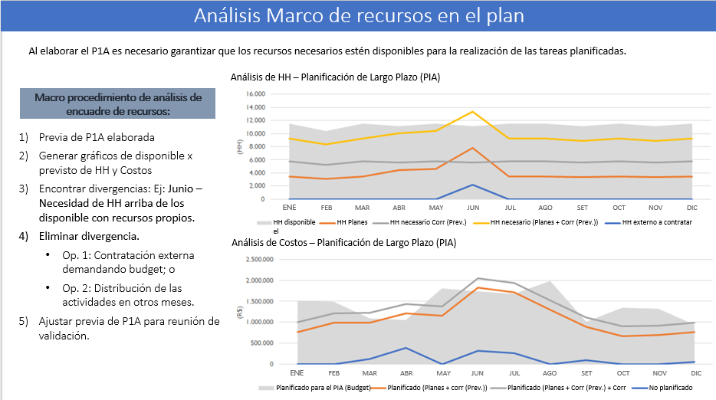

Slide 74
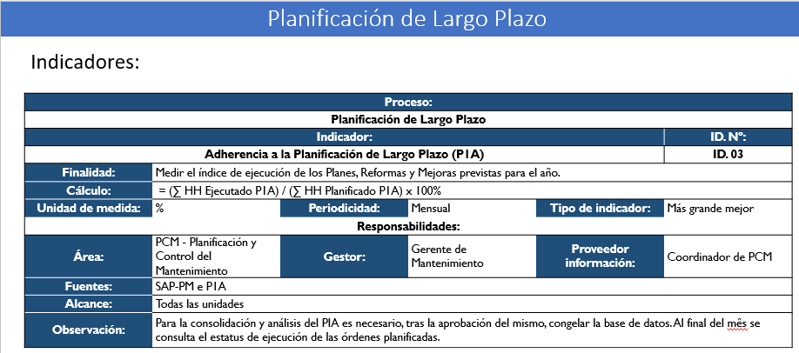

Slide 75
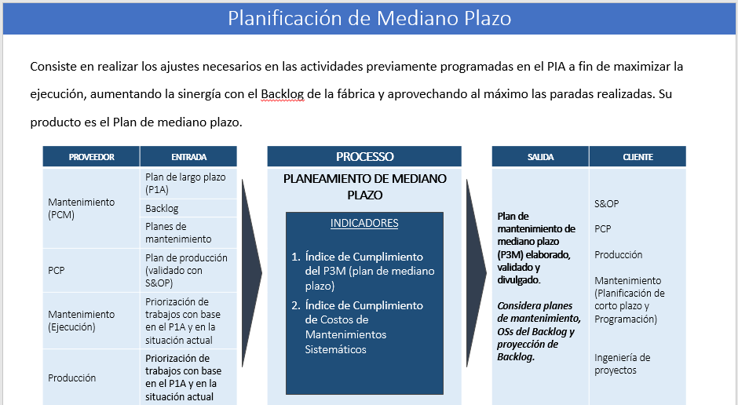

Slide 76
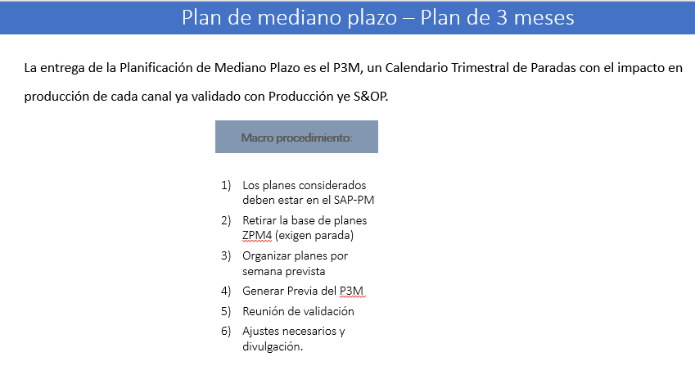

Slide 77
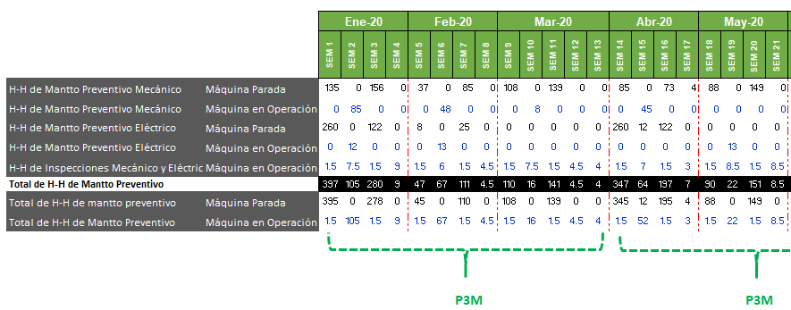

Slide 78
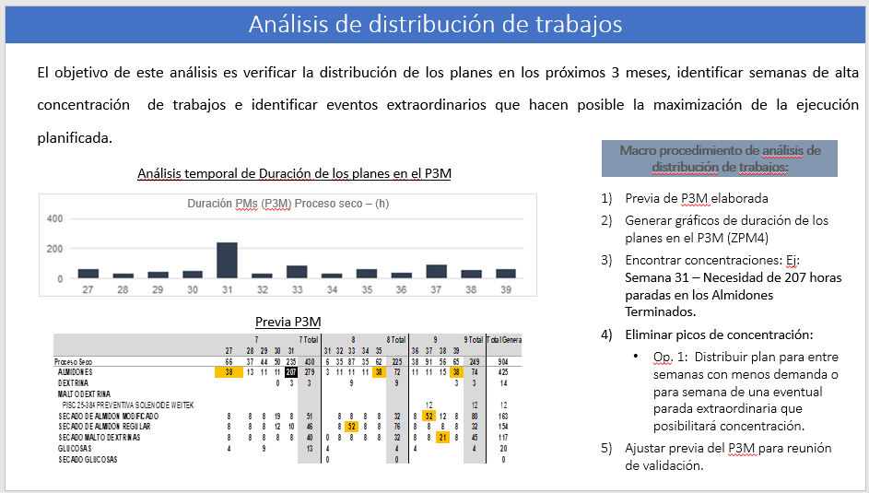

Slide 79
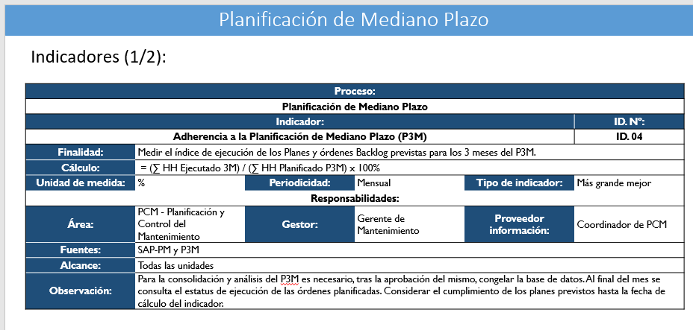

Slide 80
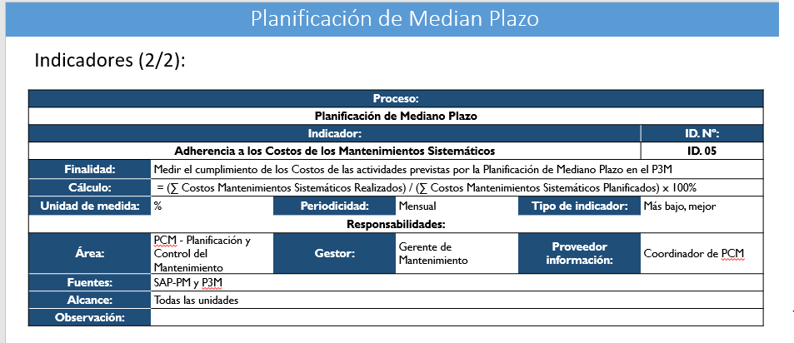

Slide 81
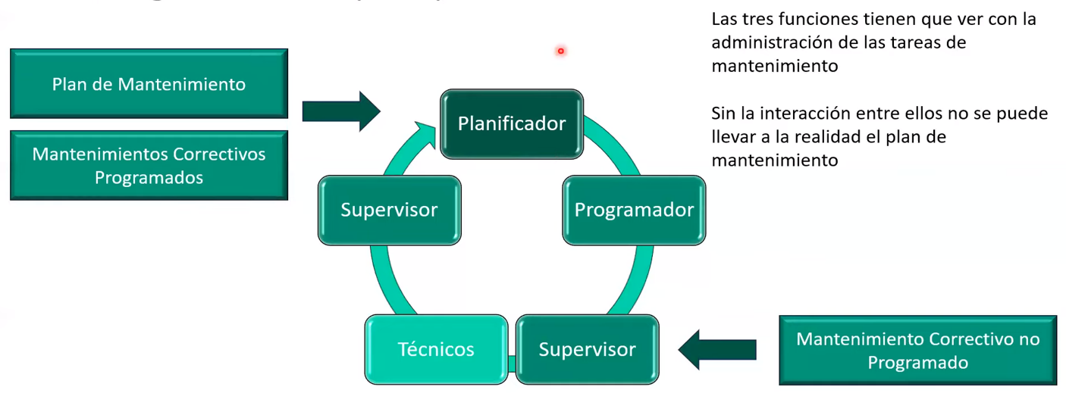
INTEGRACION ENTRE PLANIFICADOR, PROGRAMADOR
Y SUPERVISOR

Slide 82
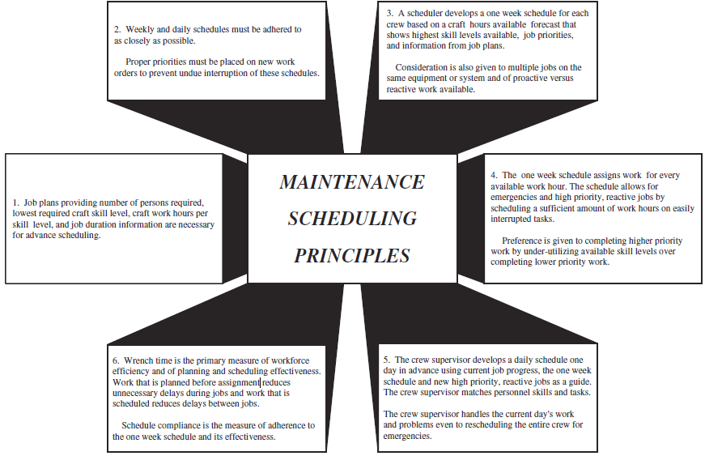
5. Programación del Mantenimiento

Slide 83
La adopción de los seis principios de planificación, vistos en el capítulo anterior, no asegura que se hará más trabajo.
Estas ayudas y principios hacen que sea más fácil completar los trabajos individuales. Es decir, cada trabajo asignado debería ser más fácil para completar lo que hubiera sido sin esa ayuda.

Slide 84
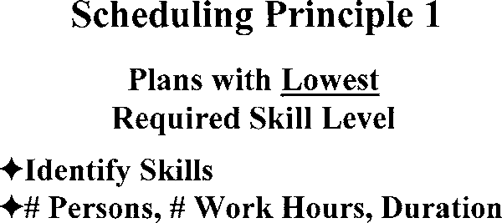
La Programación requiere información del Plan de Trabajo.

Slide 85
Principio 1
Los planes de empleo que proporcionan el número de personas requerido, el nivel de habilidad más bajo requerido en el trabajo manual, las horas de trabajo de los trabajadores manuales por nivel de habilidad, y la información de la duración del trabajo son necesarios para la planificación anticipada.

Slide 86

Dos elementos esenciales que la administración no puede pasar por alto.

Slide 87
Principio 2
Los horarios semanales y diarios se deben mantener lo más cerca posible.
Las prioridades adecuadas se deben incluir en las nuevas órdenes de trabajo para evitar la interrupción indebida de estos horarios.

Slide 88
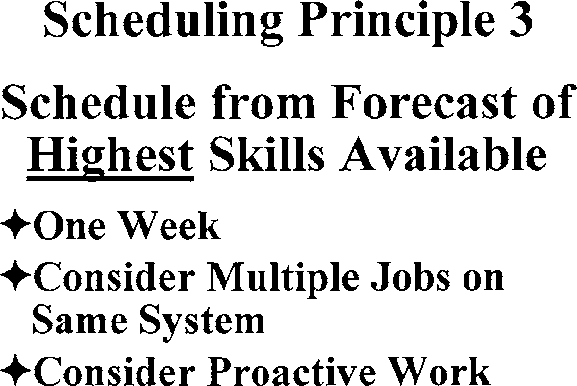
Los fundamentos de la programación de antelación.

Slide 89
Principio 3
Un programador desarrolla un programa de una semana para cada equipo en base a una hora de trabajo manual disponible, previsión que muestra los niveles más altos de habilidades disponibles, las prioridades de trabajo, y la información de los planes de empleo.
También se presta atención a varios trabajos en el mismo equipo o sistema y de trabajo proactivo contra trabajo reactivo disponible.

Slide 90
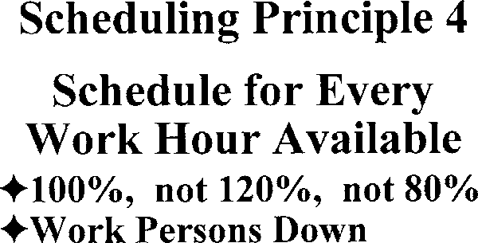
Cómo las horas planificadas y las horas previstas se convierten en horas programadas.

Slide 91
Principio 4
El horario de una semana asigna trabajo por cada hora de trabajo disponible. La agenda permite en caso de emergencia y de alta prioridad, empleos reactivos mediante la programación de una cantidad suficiente de horas de trabajo en tareas fácilmente interrumpidas. Se da preferencia a completar el trabajo de alta prioridad sobre los de baja utilización de los niveles de habilidad disponibles que completar el trabajo de menor prioridad.

Slide 92

El supervisor de equipo se encuentra en la mejor posición.

Slide 93
Principio 5
El supervisor de grupo desarrolla una programación diaria de un día de antelación utilizando los avances del trabajo actual, el calendario de la primera semana y nuevos de alta prioridad y los trabajos reactivos como una guía.

Slide 94
El supervisor del grupo armoniza las habilidades y tareas del personal.
El supervisor del equipo se encarga del trabajo y los problemas del día actual, incluso la reprogramación de todo el equipo en caso de emergencia.

Slide 95

Hacer aceptable el cumplimiento de la programación para los supervisores y la práctica de cálculo.

Slide 96
Principio 6
La llave de tiempo es la medida principal de la eficacia del personal y de la planificación y programación de la eficacia. El trabajo que está previsto antes de la asignación reduce los retrasos innecesarios durante el empleo y el trabajo que está programado reduce los retrasos entre trabajos.
El cumplimiento del calendario es la medida de la adherencia a la programación de una semana y su eficacia.

Slide 97


Slide 98


Slide 99


Slide 100


Slide 101


Slide 102


Slide 103


Slide 104


Slide 105


Slide 106


Slide 107


Slide 108


Slide 109


Slide 110


Slide 111


Slide 112


Slide 113


Slide 114


Slide 115


Slide 116
Proceso de Programación de Mantenimiento
Actividades planificadas, con recursos puestos a disposición
Coordinar los tiempos idóneos de intervención según la prioridad de las actividades
Asignar el equipo de trabajo que realizará la actividad
Priorización de actividades
Actividades programadas
(Programa Semanal)
Disponibilidad de equipos

Slide 117
Jornada Laboral Típica
Sobretiempo
7 a 8
8 a 9
9 a 10
10 a 11
11 a 12
12 a 1
1 a 2
2 a 3
3 a 4
4 a 5
5 A 6
6 a 7
Sin Planificación ni Programación
OT 1
OT 2
Con Planificación pero sin Programación
OT 1
OT 3
OT 2
Planificando y Programando
OT 1
OT 3
OT 4
OT 4
OT 2

Slide 118
Ciclo de Planificación y Programación
El Ciclo de Planificación y Programación es una secuencia lógica de procesos que comienza en la Planificación de Largo Plazo (P1A) y va hasta el día de la Ejecución de la Orden de Mantenimiento.
Planificación de largo plazo
1 Año (P1A)
Planificación de mediano plazo
3 Meses (P3M)
Detalle y Programación semanal
Sin.1
Sin. 2
Sin. 3
Sin. 4
Programación y ejecución diaria
Día a día
RESULTADOS

Slide 119
Ciclo de Planificación y Programación
La ejecución en este ciclo retroalimenta el sistema mejorando los nuevos ciclos de Planificación y Programación
Generan base histórica para el próximo ciclo
Ejecución del ciclo de:
Planificación de largo plazo
1 Año (P1A)
Planificación
Planificación
Planificación de mediano plazo
3 Meses (P3M)
Ajustes
Detalle y Programación semanal
Ejecución
Sem.1
Sem. 2
Sem. 3
Sem. 4
Programación
Programación
Ejecución diaria
Dia a dia
RESULTADOS
Retroalimentación del Sistema para eliminar desvíos
Seguidos de forma sistémica (Indicadores)

Slide 120
Reuniones de rutina – Planificación y programación
La Planificación y la Programación se deben tratar en las Reuniones de la Rutina:
Ciclo:
Reunión de Rutina:
Se deben analizar los Indicadores relacionados:
Planificación de largo plazo
Reunión de validación del P1A (Pauta Reunión P1A)
Ejm: Cumplimiento de Planificación
1 Año (P1A)
Planificación de mediano plazo
Reunión mensual de validación del P3M (Pauta Reunión P3M)
Ejm: Cumplimiento de Planificación, Adherencia al P1A, etc.
3 Meses (P3M)
Detalle y Programación semanal
Reunión de validación de la Programación Semanal (
Reunión Semanal de Programación)
Ejm: Backlog, Cumplimiento de Planificación/Programación, etc.
Sem.1
Sem. 2
Sem. 3
Sem. 4
Ejecución diaria
Día a día
Reunión Diaria de Mantenimiento y Producción (Mantenimiento
Rituales de Gestión)
Ej: % de cumplimiento por tipo de actividad.
RESULTADOS

Slide 121
Programación
Es el proceso de definir, en conjunto con la Producción, cuando se ejecutarán las actividades dentro de los próximos 7 días.
PROVEEDOR | ENTRADA |  | PROCESO |  | SALIDA | CLIENTE
Mantenimiento (PCM) | Plan de mediano plazo (P3M) |  | PROGRAMACIÓN |  | Programación semanal (OS’s programadas) | Mantenimiento (Ejecución) Producción
 | OS’s Planificadas con recursos puestos a disposición
Producción | Ventana de producción para mantenimiento
 | Priorización de trabajos dado el escenario de corto plazo
Mantenimiento (Ejecución) | OS’s ejecutadas
 | OS’s no ejecutadas
INDICADORES
Índice de Programación de Mano de Obra
Índice de Cumplimiento de Programación

Slide 122
Previa Programación semanal
El programador es responsable por realizar la previa de la programación considerando los planes previstos en el P3M para la semana, el Backlog más crítico y antiguo y las prioridades del Supervisor de Mantenimiento y del Coordinador de Producción.
Macro procedimiento:
Previa Programación
Analizar Backlog y P3M
Considerar prioridades del supervisor y coordinador de producción
Organizar previa en los días de la semana en la herramienta (garantizar HH disponible y HH duración de los trabajos 100% programados).
Herramienta no deja programar más horas que lo disponible por recurso;
Herramienta alerta si existe HH no programado.

Slide 124

Programación semanal
Teniendo la previa de la programación, la reunión de programación semanal se ejecuta para validar la programación entre las áreas de mantenimiento y operación. Después se divulga al equipo de mantenimiento.
EJEMPLO
Macro procedimiento:
Programación Semanal
Validar previa en la reunión de Programación (programador)
Ajustar si es necesario (programador)
Transferir previa para herramienta de programación (supervisor)
Divulgar al equipo (supervisor)

Slide 125

Programación semanal

Slide 126
Programación semanal

Slide 127
Programación
Indicadores (1/2):
Proceso:
Programación
Indicador: |  |  |  |  | ID. Nº:
Índice de Programación de Mano de Obra |  |  |  |  | ID. 10
Finalidad: | Medir el % de Mano de Obra disponible que se está programando en la semana
Cálculo: | = (∑ HH OSs Programadas) / (∑ HH Disponible) x 100%
Unidad de medida: | % | Periodicidad: | Semanal | Tipo de indicador: | Más grande, mejor
Responsabilidades:
Área: | PCM - Planificación y Control del Mantenimiento | Gestor: | Gerente de Mantenimiento | Proveedor información: | Coordinador de PCM
Fuentes: | Planilla de programación
Alcance: | Todas las unidades
Observación:

Slide 128
Programación
Indicadores (2/2):
Proceso:
Programación
Indicador: |  |  |  |  | ID. Nº:
Índice de Cumplimiento de Programación |  |  |  |  | ID. 11
Finalidad: | Medir el % de Cumplimiento de la Programación semanal
Cálculo: | = (∑ HH OSs Programadas Ejecutadas) / (∑ HH OSs Programadas) x 100%
Unidad de medida: | % | Periodicidad: | Semanal | Tipo de indicador: | Más grande, mejor
Responsabilidades:
Área: | PCM - Planificación y Control del Mantenimiento | Gestor: | Gerente de Mantenimiento | Proveedor información: | Coordinador de PCM
Fuentes: | Planilla de programación
Alcance: | Todas las unidades
Observación:

Slide 129


